Slide 1
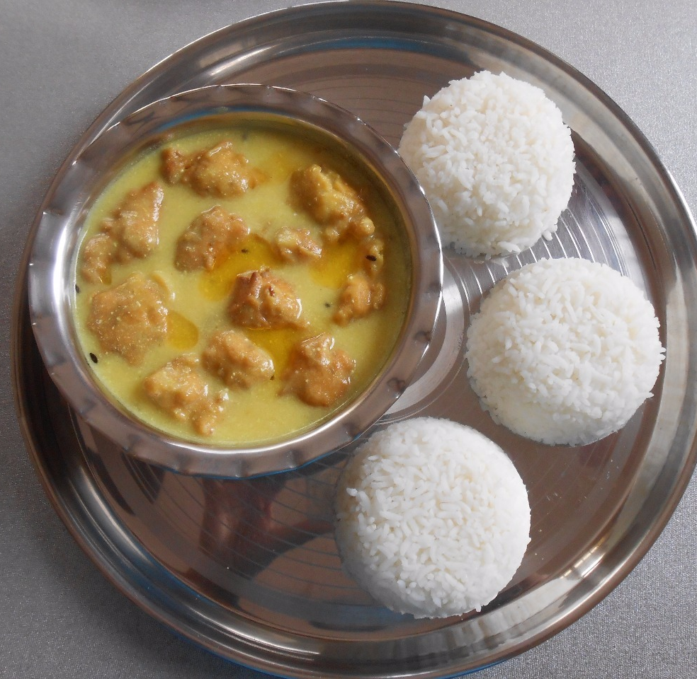
CRAG-MM | 第20组中期汇报草稿
面向 CRAG-MM 的
多模态检索增强问答系统
前两周重做、验收边界与云端闭环路线
张家豪 · 俞凡
2026.07.12
图片来自固定 validation 样例，用于本地真实模型冒烟测试

Slide 2
CRAG-MM | 第20组
三个任务递进，前两周只验收单源稳定与多源可运行
验收不按“文档写完”判定，而按实际输入、证据链、输出和错误记录判定。
01
02
03
Task 1 单源检索
Task 2 多源检索
Task 3 多轮对话
原图 + 问题 + Image KG 接口层禁止 Web Search 第2周目标：稳定可展示
在 Task 1 基础上加入 查询改写 + Web Search 第2周目标：可运行原型
引入历史状态与指代消解 不纳入前两周验收 后续在单轮稳定后展开
02

Slide 3
CRAG-MM | 第20组
十分钟原型被重做为可追溯的工程底座
旧交付保留归档，新结论只从可重复的代码和运行记录中产生。
W1
W2
NOW
环境与边界
Agent 与测试
真实证据门槛
Python 3.11 虚拟环境 任务约束与提交接口 旧成果证据审计
Vision / Task1 / Task2 19 个单元与集成测试 120 条合成契约轨迹
387 条真实 validation 数据 30 条固定样例 本地 VLM 真实错误案例
完整检索效果仍待云端
03

Slide 4
CRAG-MM | 第20组
一次生成贯穿检索、证据约束与回答
统一 Agent 根据 task_mode 决定证据边界，本地 MLX 与官方 vLLM 共用同一逻辑。
01
模式门控
02
结构化检索
Vision 不检索 Task1 禁止 Web Task2 允许多源
实体、分数、KG 属性 Web 标题、摘要、URL 去重与相关性排序
03
证据约束 Prompt
04
回答与 Trace
可见事实与外部知识分区 KG / Web 分别编号 冲突时拒答
75 token 上限与空答回退 异常不再静默吞掉 样例级 JSONL 可追溯
04

Slide 5
CRAG-MM | 第20组
目前最可靠的成果是工程证据，不是性能数字
这些数字回答“系统是否按设计工作”，不回答“在 benchmark 上得分多少”。
19
120
30
自动化测试全部通过
合成契约 Trace
真实固定样例
包括任务切换、批次顺序、异常记录、证据去重与 token 限制。
30 × 4 模式组合，验证无崩溃、无错位、Task1 不调用 Web。
来自 387 条 validation 分片；固定随机种子并覆盖 5 类问题。
尚无真实 Task1 / Task2 得分；合成测试不是 benchmark，不得写成性能提升。
05

Slide 6
CRAG-MM | 第20组
证据分三层：真实、合成、待云端
只有第一层可以支持环境与单次推理事实；任务级效果结论必须等待云端实验。
层级 | 项目 | 直接证据 | 可支持的结论
真实 | 本机环境 | Python 3.11 / MPS / 依赖清单 | 本地开发环境可复现
真实 | 数据与模型 | 387 条数据；1 张真图回答 | 推理链路可用，该答案错误
合成 | 分支与异常 | 120 条可控 trace | 工程契约符合设计
待云端 | Task1 30 例 | 完整 Image KG 索引 + 11B VLM | 验证相对 Vision 的真实性提升
待云端 | Task2 30 例 | Image KG + Web 索引 + 人工复核 | 验证不退化与 Web 增益案例
06

Slide 7
CRAG-MM | 第20组
云端只负责最后的真实效果闭环
现在可以说“工程底座已完成”，但不能说“第二周性能验收已完成”。
当前结论
云端验收清单
可运行、可追溯、 尚未达到性能验收。
配置 Linux / CUDA / vLLM / 11B Vision
同步官方 Image + Web 检索索引
用同一批 30 + 30 样例运行对照
本地 Web validation 索引约 9.5GB，另有图像索引与 11B 模型；在当前带宽下继续下载不符合当日闭环目标。
人工复核成功、噪声、冲突案例
✓
Task1 > Vision；Task2 不退化后才验收
下一步需要张家豪确认付费 GPU 环境。
07

